Slide 1
Прокач.Программисты. Август 2020.

Slide 2
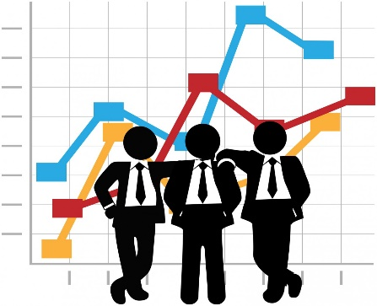
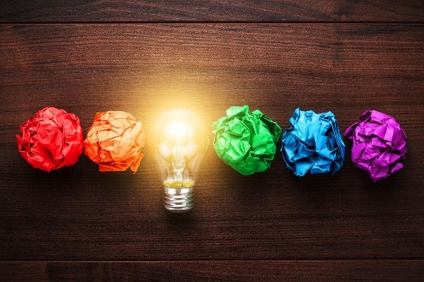
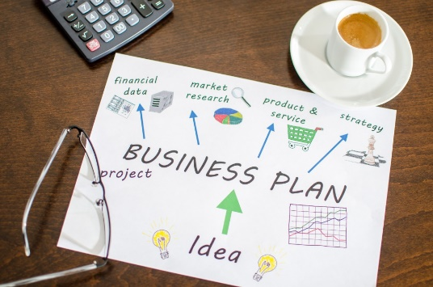
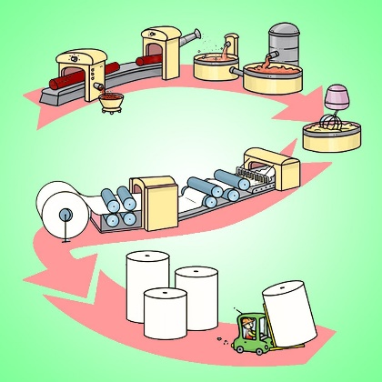
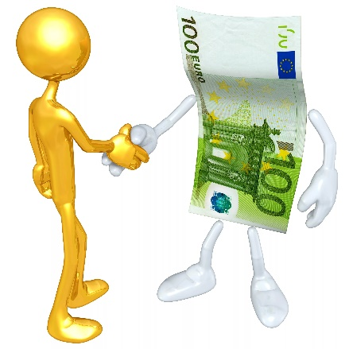
Стратегический план.
1 этап: «Организуй!!». Создание фирмы.
2 этап: «Придумай!». Формирование бизнес-идеи.
3 этап: «Планируй!!!». Создание бизнес-плана.
4 этап: «Создай!!!!». Организация
производства.
5 этап: «Финальная игра!!!!!». Спонсорство.

Slide 3
Эстетическое обоснование
Пользователь и потребность
История и современность
Экономическое обоснование
Ваш робот
Конструкция
Экологическое обоснование
Материалы
Технология изготовления

Slide 4
Смета
Просчитать стоимость одной единицы готового изделия по смете.
Провести экономическую оптимизацию (по смете). Интернет в помощь.
Номер позиции | Наименование | Количество | Цена (с учётом количества) | Наименование | Оптимум цена | Сэкономленная сумма

Slide 5
Расчёт себестоимости
Красота V Практичность
Каждой команде расписать свои затраты (реальные) – сколько было потрачено материалов. И рассчитать стоимость потраченных материалов. (таблицу занести в презентацию)

Slide 6
Тренды развития робототехники на ближайшие годы
- достижений компьютерной техники
- наук о материалах

Slide 7
1. Новые материалы
Два перспективных материала: - нитрид галлия (GaN), который может успешно заменять кремний для производства транзисторов;
- графен, супертонкий и суперпрочный материал, из которого можно производить исполнительные приводы роботов, новые аккумуляторы и много чего еще.

Slide 8
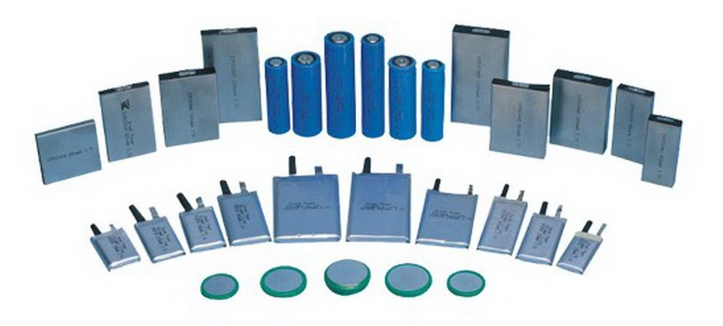
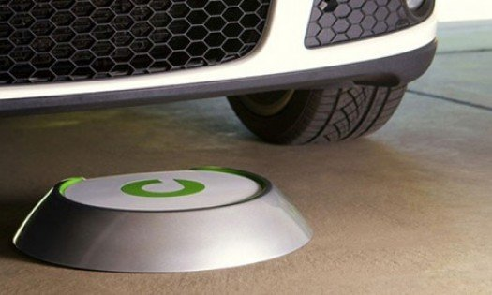
2. Новые источники энергии, технологии ее сбора и хранения
совершенствование нынешних литиевых аккумуляторов, создание новых элементов питания на основе водорода и прочее.
технология дистанционной подзарядки робота, например, от встроенных в пол или стены источников энергии.
альтернативные, возобновляемые источники энергии.

Slide 9
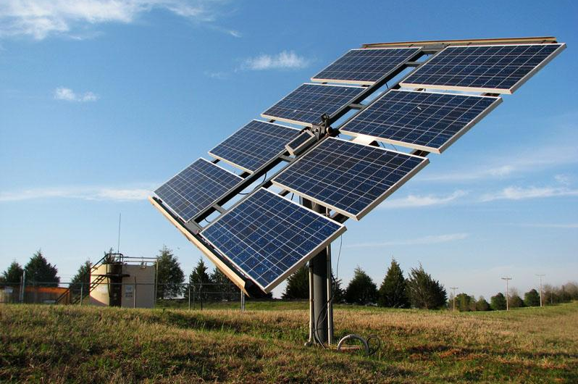
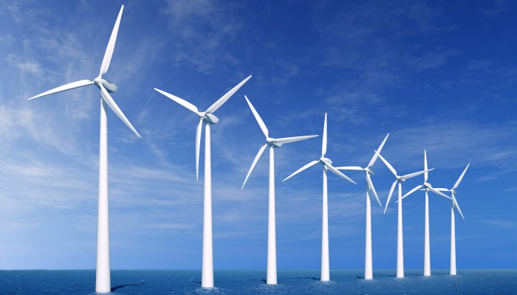
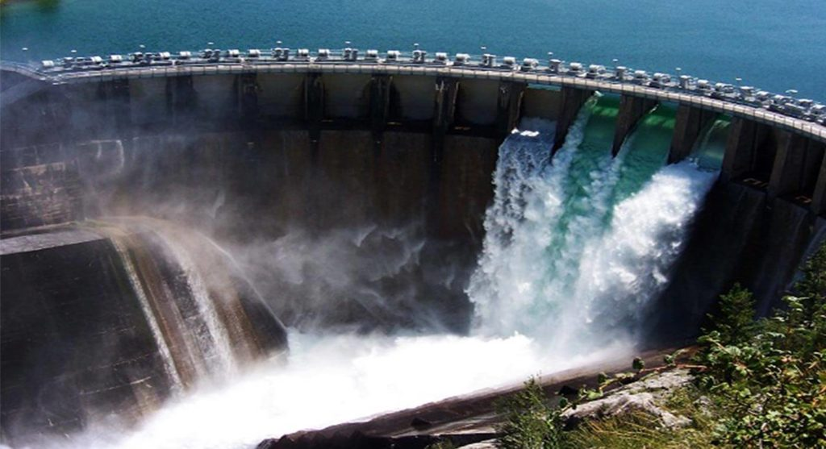
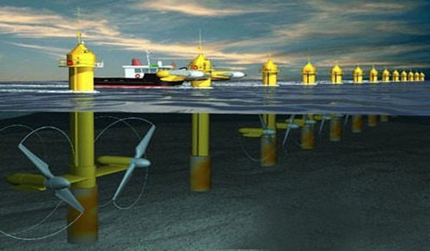
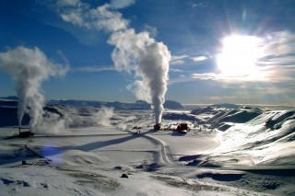
Альтернативные источники энергии
Ветроэнергетика
Гидроэнергетика
Гелиоэнергетика
Волновая энергетика
Геотермальная энергетика

Slide 10
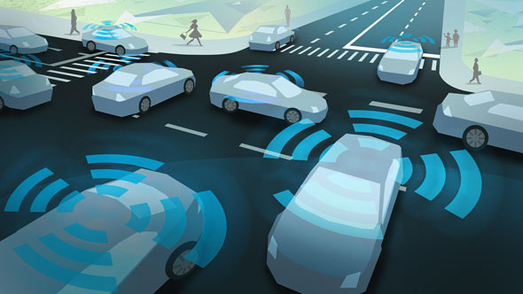
3. Взаимодействие групп роботов и людей
Речь идет о системах управления беспилотным трафиком. Чтобы избежать несчастных случаев и аварий, транспортные роботы должны иметь канал взаимосвязи как с человеком, так и друг с другом.
Почему беспилотный транспорт еще не заполнил городские улицы всего мира?

Slide 11
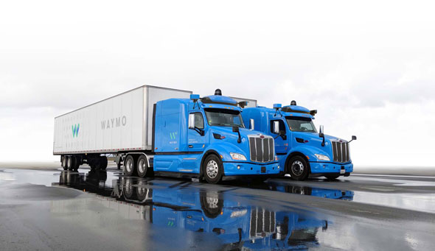
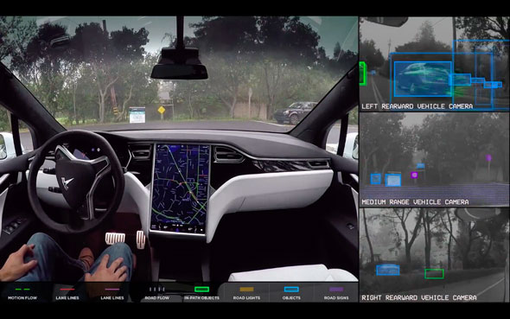
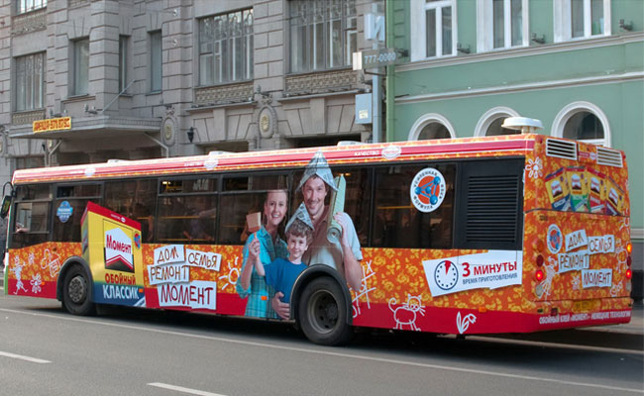
1) Несовершенные сенсоры
Камеры

Slide 12
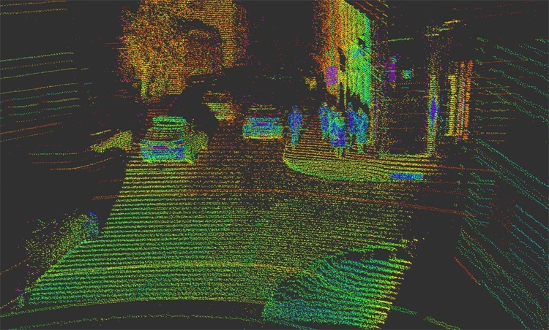
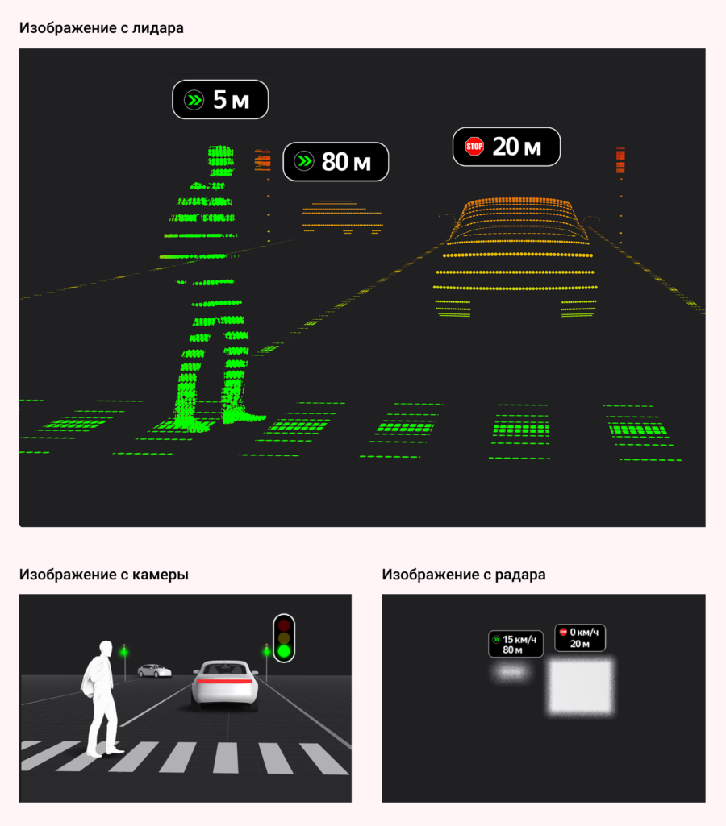
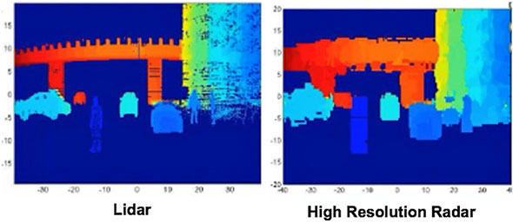
Лидары (с помощью луча лазера создают облако точек вокруг автомобиля)
Радары ( изменение частоты, воспринимаемое наблюдателем (приёмником), вследствие движения источника излучения или движения наблюдателя (приёмника).
Yandex

Slide 13
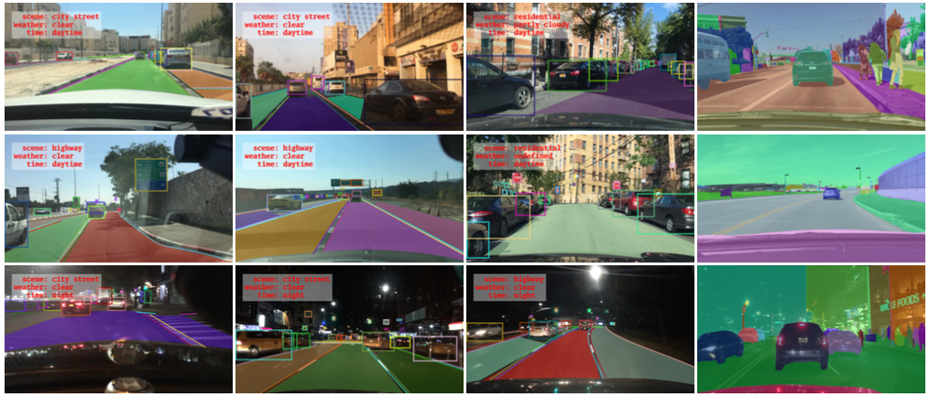
2) Искусственный интеллект

Slide 14
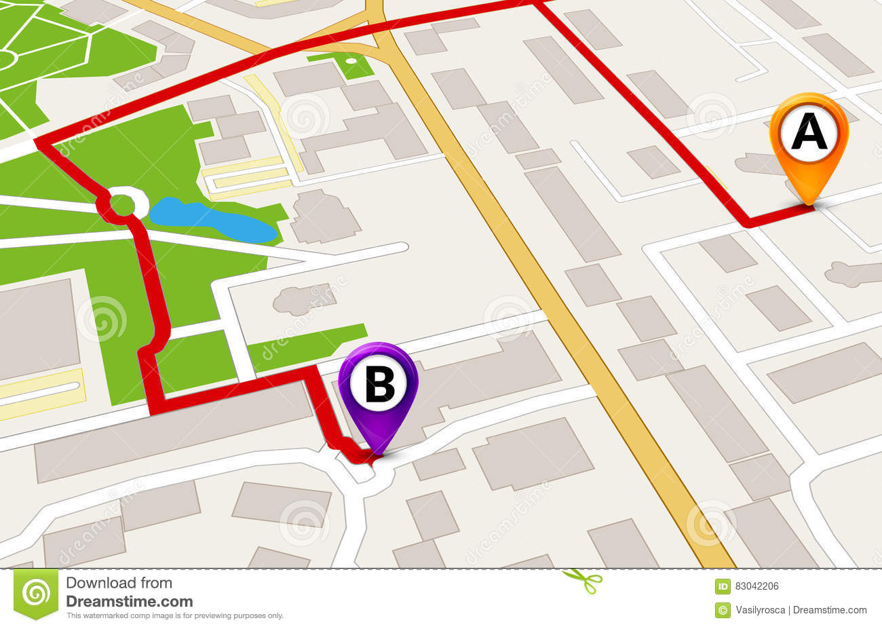
3) Навигация (используют GPS, глобальную спутниковую систему навигации)

Slide 15
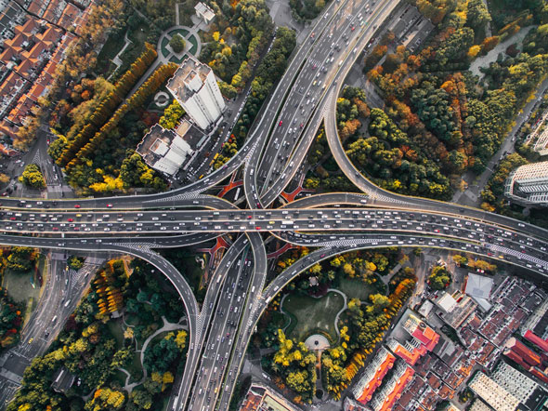
4) Взаимодействие с людьми

Slide 16
5) Энергоэффективность
Современные алгоритмы обработки данных и управления же требуют серьезных вычислительных мощностей, и это ведет к снижению энергоэффективности автомобиля. Вычислительная система беспилотника может потреблять около 2 киловатт энергии.

Slide 17
4. Навигация в экстремальных условиях

Slide 18
5. Машинное обучение

Slide 19
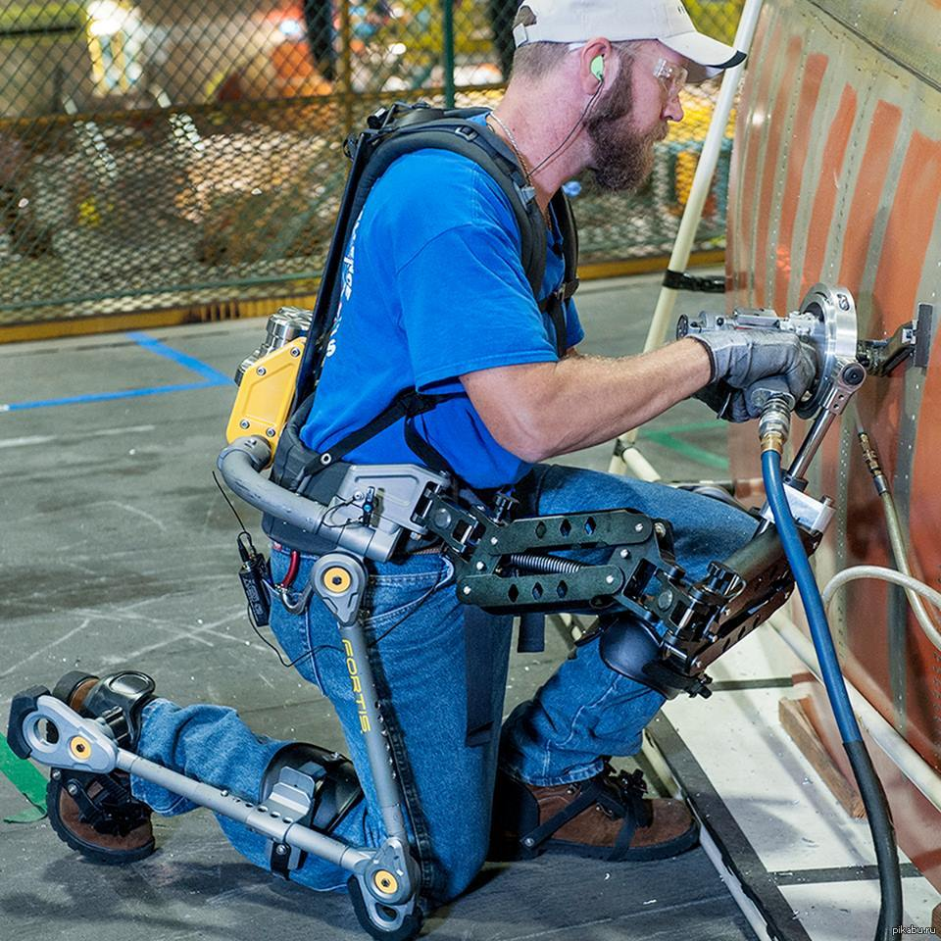
6. Человеко-машинное взаимодействие (наилучший результат покажет не замена людей роботами, а их сотрудничество)
Робот как инструмент, повторяющий возможности человека
Робот как инструмент, расширяющий возможности человека

Slide 20
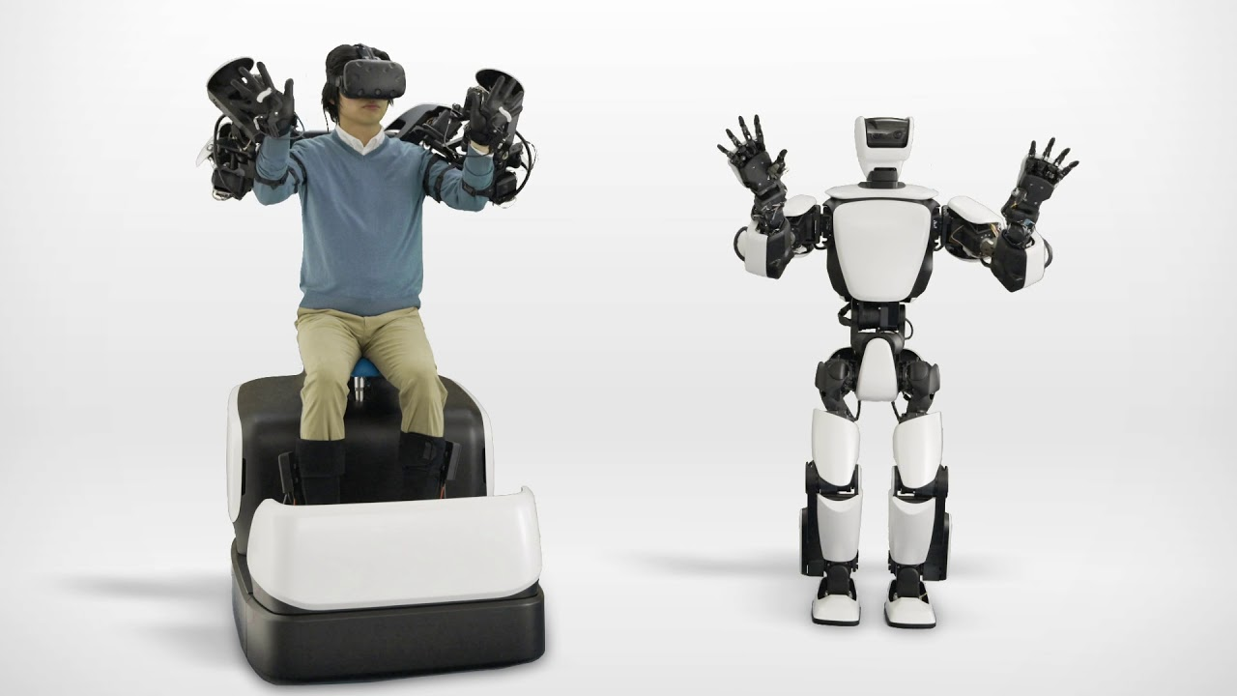
Робот-аватар, то есть машина, дистанционно управляемая человеком

Slide 21
7. Манипуляционная робототехника (совершенствование обратной связи сенсоров)

Slide 22
8. Сенсорика
Робот - это машина, которая умеет воспринимать окружающий мир с помощью сенсоров, обрабатывать полученные таким образом сигналы и соответствующим образом реагировать
Удешевление, упрощение и совершенствование возможностей сенсорики

Slide 23
9. Робосимуляторы
https://gym.openai.com/envs/#atari

Slide 25
10. Новый привод
новые двигатели и редукторы
11. Проектирование и производство
Системы виртуального прототипирования

